Slide 1
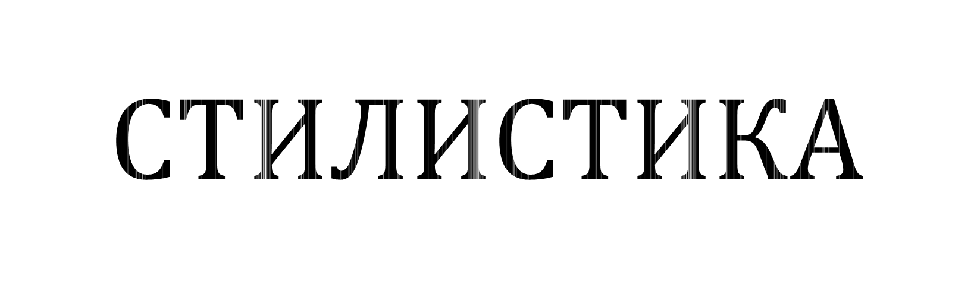

Slide 2
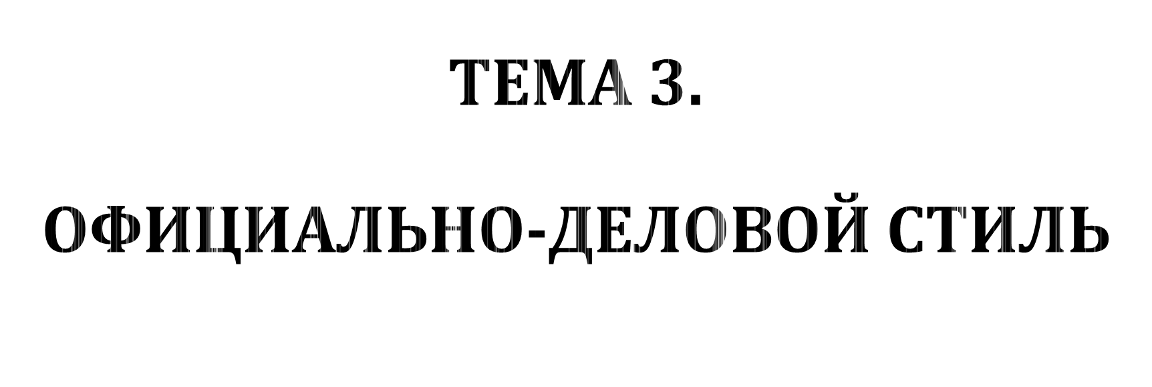

Slide 3
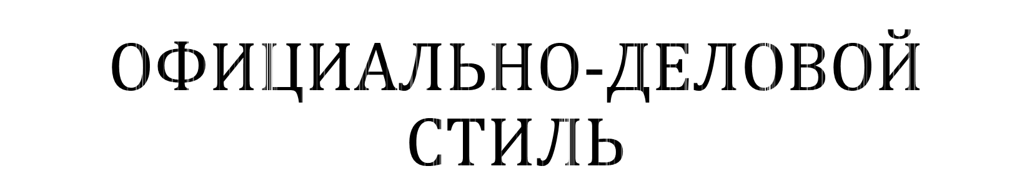
Официально-деловой стиль обслуживает сферу официальных отношений между государственной властью и населением, между странами, предприятиями и различными организациями, между людьми и обществом

Slide 4
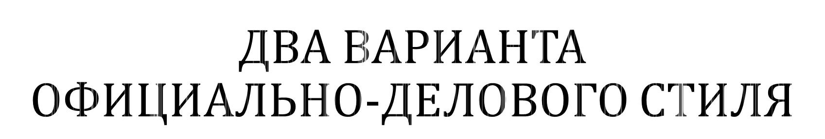
Язык дипломатии и законов
Язык делопроизводства: деловые бумаги и служебная переписка

Slide 5
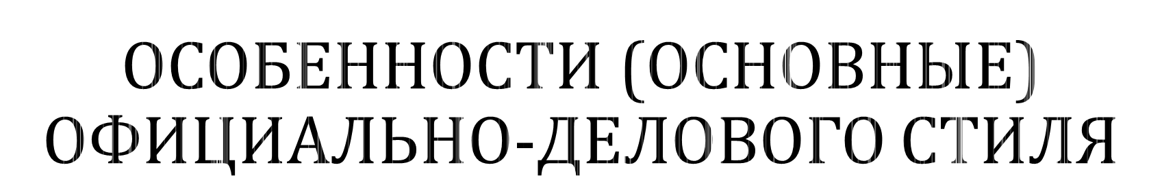
Небольшой диапазон используемых лингвистических средств и ограниченный круг тем
Высока степень повторяемости (частотность) отдельных языковых форм: настоящим подтверждается, довожу до вашего сведения
Официальность, безличность сообщаемой информации: сообщается, проводится, предписывается

Slide 6
Ему свойственны конкретность и следование шаблону: говорят, что документы официального стиля не пишут, а составляют из уже готовых фраз.
В стиле нет проявления эмоций и личного отношения автора или составителя текста.
Для этого стиля характерны клише и типизированные конструкции

Slide 7
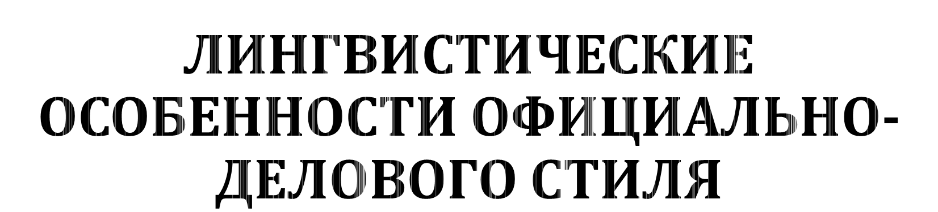

Slide 8
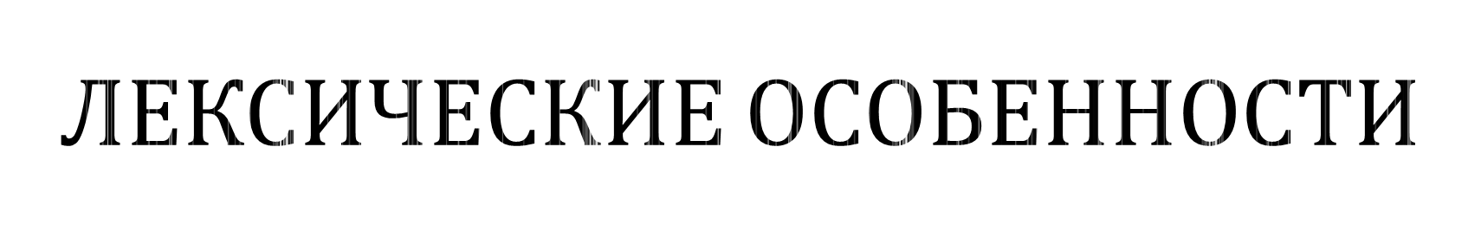
Использование интернациональных терминов (в языке дипломатии): коммюнике, контракт, декларация
Избегание неточности, двусмысленности
Канцеляризмы, клише, штампы: иметь место (быть), доводить до сведения (говорить, объяснять), принимать соответствующие меры (делать для чего-либо)
Отсутствие фразеологизмов и образной лексики

Slide 9
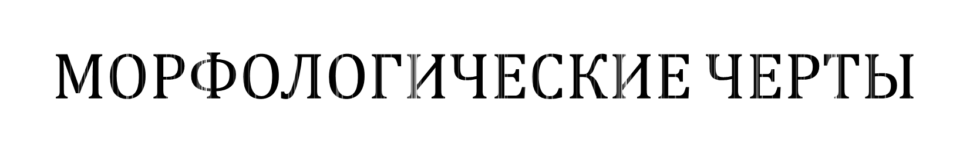
Использование глагольно-именных словосочетаний вместо глаголов: произвести ремонт (ср. отремонтировать), провести расследование (ср. расследовать)
Использование пассивных конструкций и безличных форм: предоставляется возможность, комиссией было обнаружено
«Нанизывание» существительных в форме родительного падежа: протокол заседания совета директоров завода

Slide 10
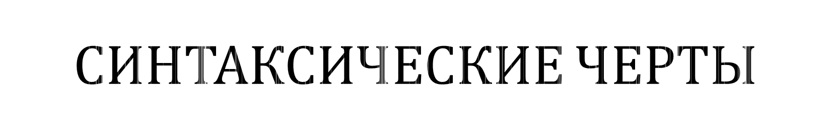
Длинные распространённые предложения
Сложная союзная связь
Наличие перечней (фрагменты текста могут быть не разделены знаками препинания, а перечислены подпунктами)
Обилие причастных и деепричастных оборотов: нижеподписавшийся, рассматриваемый, установленный

Slide 11
В этом стиле используются термины юридической, бухгалтерской и дипломатической сфер.
Сухой и стилистический нейтральный, данный стиль свободен не только от разговорной и жаргонной лексики, но и от литературных слов, имеющих эмоционально-экспрессивную окраску или употреблённый в переносном значении.

Slide 12
Реализуется чаще всего в письменной форме.
Основные жанры: деловое письмо, контракт, приказ, протокол, указ, постановление, заявление, резюме.
В устной форме – деловые переговоры, выступления участников судебного процесса.

Slide 13

Конкретный
Сухой (стиль)
Субъективный
Переносный (смысл)
Однозначность
Подберите антонимы

Slide 14
сфера
население
Предприятие
действительность
Разновидность
Повторяемость
обилие
Как вы понимаете значение данных слов?
Можете ли подобрать к ним синонимы?

Slide 15
Какие функции выполняет официально-деловой стиль?
В каких сферах деятельности используется официально-деловой стиль?
Опишите основные лингвистические особенности официально-делового стиля
Какие жанры официально-делового стиля вы знаете?

